Slide 1




Číslo projektu | CZ.1.07/1.5.00/34.0565
Číslo materiálu | VY_32_INOVACE_84_FARMING
Název školy | Masarykova střední škola zemědělská a Vyšší odborná škola, Opava, příspěvková organizace
Autor | Mgr. Kateřina Slaninová
Průřezové téma | ČLOVĚK A SVĚT PRÁCE
Tématický celek | Anglický jazyk – ANGLICKÉ REÁLIE
Ročník | 3.-4.
Datum tvorby | 04.02.2013
Datum a místo ověření | 27. 02. 2014, 4.A
Druh učebního materiálu | PPTPREZENTACE
Anotace | Prezentace prezentuje základní a rozšířenou slovní zásobu na téma farmaření. Zabývá se pracemi farmáře, jeho denním životem a typy farem. Prezentace je vytvořena velmi názornou formou, vložena jsou videa na téma farmaření s otázkami pro porozumění mluvenému Slovu a pochopení práce farmáře. Další částí jsou otázky k biologickému farmaření a představení rozdílu mezi běžnou a biofarmou.
Klíčová slova | Farmaření, farming
Metodický pokyn | Prezentace je určena do jedné až dvou vyučovacích hodin, podle toho, do jaké míry se využijí interaktivní videa. V prezentaci jsou Uvedena nová slovíčka, která vyučující může zpracovat různou formou. Doporučujeme práci se slovníkem a nechat žáky definovat Jednotlivá slova anglicky. Zkoušet vysvětlit významy. Slovní zásoba se může rozšířit na domácí zvířata a druhy obilí. Doporučujeme Rozhodně pracovat s videi, prezentaci to oživí a studenti více pochopí a porozumí.

Slide 2


Farming

Slide 3
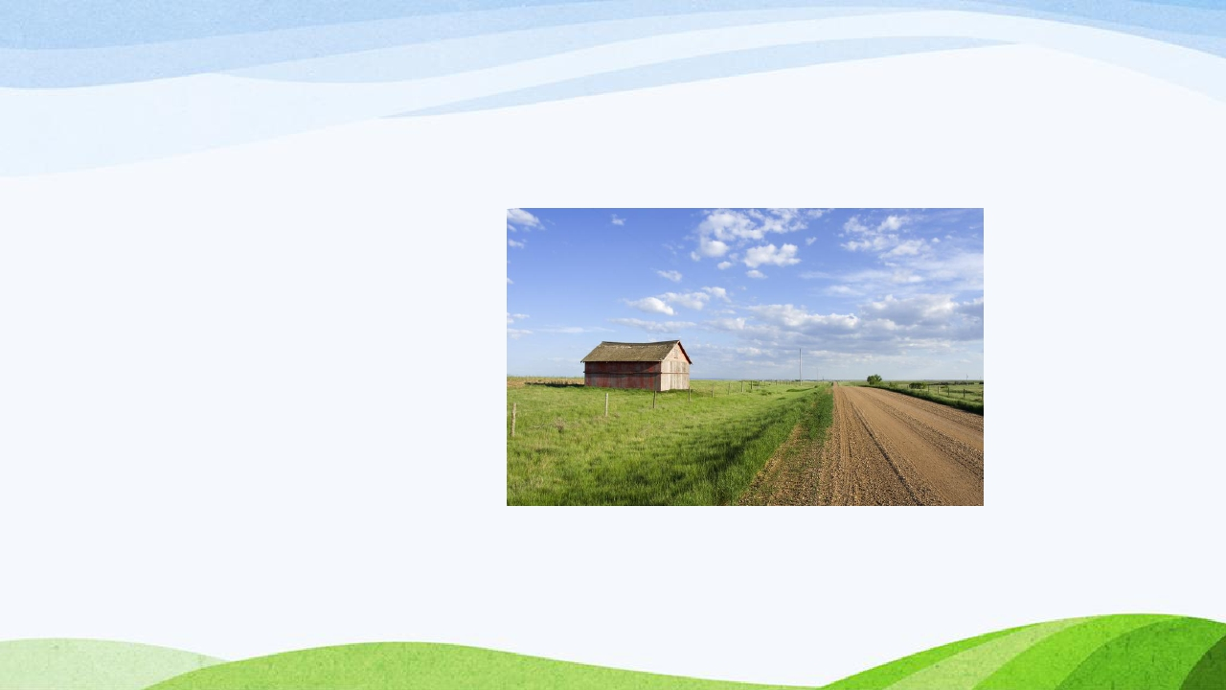
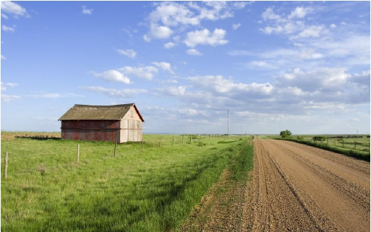
Life in the country
• Rural area
• Remote area
• Village
• Woods
• Cottage
• countryside

Slide 4
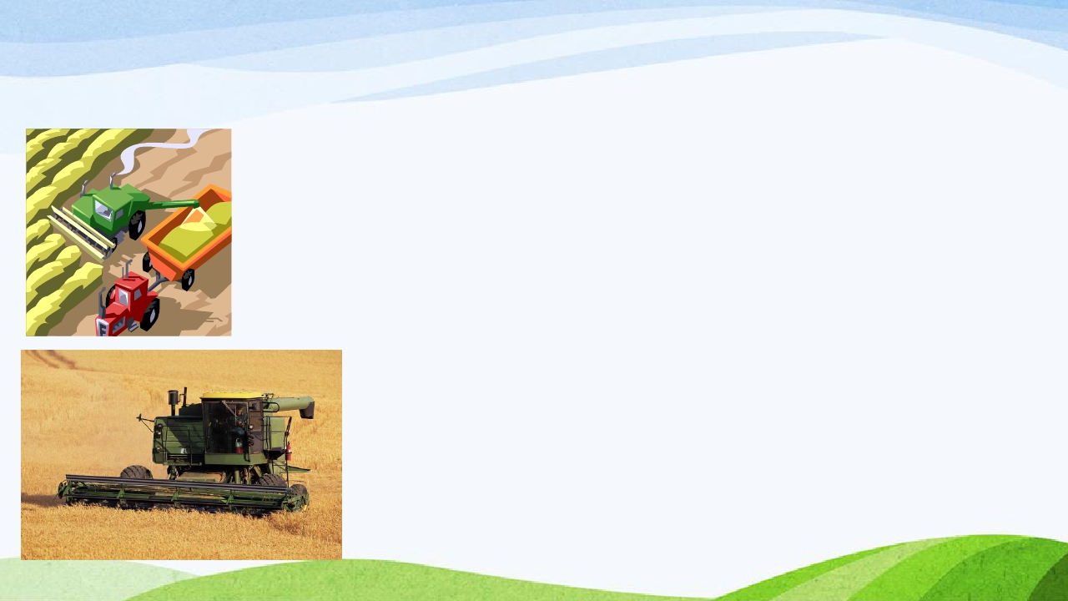
Working in the country – farming life
• There are different jobs in
each season
Answer the questions:
What does a farmer do in
spring and autumn?
Can you describe the daily
routine of a farmer who
owns an own farm?

Slide 5

Farmer´s jobs
• What jobs must a farmer do
first? Put the jobs into the
right order.
• Describe what each job
means
plough
seed
water
harvest
fertilize
grow

Slide 6
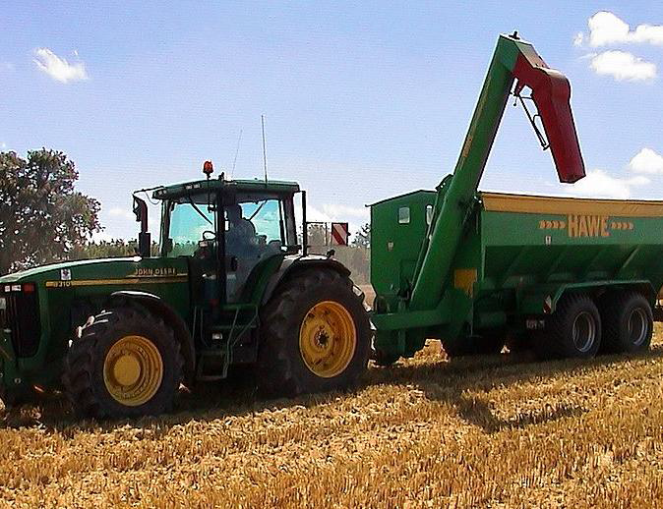
Daily life of a farmer on a dairy farm
Watch the video
http://www.youtube.com/watch?v=JwX954Xp8L4
and answer the following questions:
How many jobs can you see in the video?
Can you name some of the jobs tha farmer does?
What machinery do you see there?

Slide 7
A Farm
Dairy farm
Vocabulary around dairy farm
Feed the cow
Spread the manure
Milk the cows
Take care of the calves
Pastures
fence
Poultry farm
Henhouse
Chicks
Cock
Eggs
Lay eggs
Laying hen

Slide 8
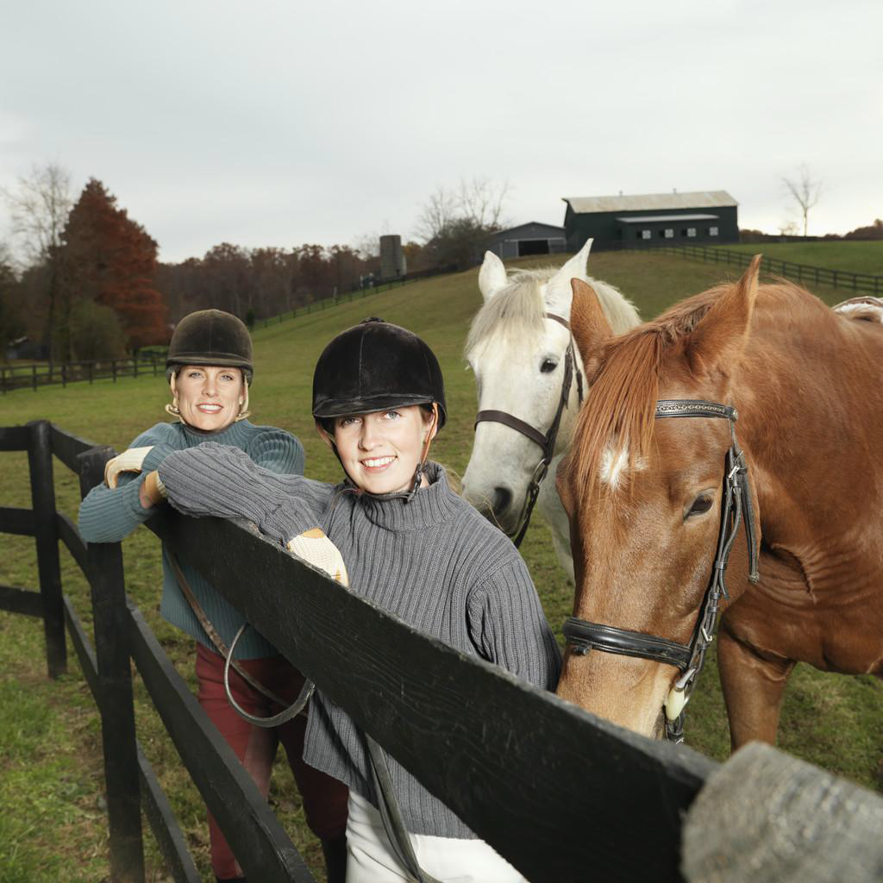
Horse farms - studs
Stallion
Mare
Foal
Breeding
Pedigree
Warmblood
Thoroughbreds
Hay
Oats, barley
pellets

Slide 9
Organic farming
A form of agriculture using special techniques, green manure and compost
Special and better treatment of animals
More space for animals, organic feed
Farming in harmony with nature
Watch the video
http://www.youtube.com/watch?v=8Sm-tXBK6M4
What are the farmers forbidden to use?
What is your opinion on organic farming?

Slide 10
Sources
MS Office Kliparts

